Slide 1
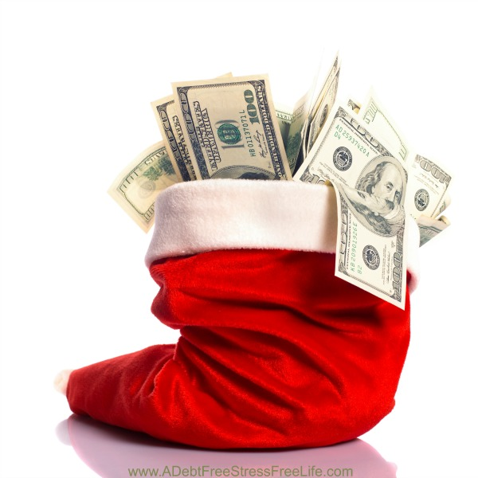

Présentation du budget 2019
Lundi 17 décembre 2018
Notes:
Mesdames les conseillères,
Messieurs les conseillers,
Chers citoyens, chères citoyennes,
Bienvenue à cette présentation du budget 2018.
Cette présentation se divisera en 4 parties;
Présentation des revenus et des dépenses;
Explication des taux de taxe, dette, réserves;
Présentation de ratios comparatifs avec les municipalités de notre MRC;
Bref retour sur les réalisations 2017

Slide 2

Revenus 2019
REVENUS | BUDGET 2019 | % | BUDGET 2018 | ÉCART $ | AUG. %
TAXES | 716 850 $ | 58 % | 680 883 $ | 35 967 $ | 5 %
TARIFICATION | 299 280 $ | 24 % | 273 940 $ | 25 340 $ | 9 %
PAIEMENT TENANT LIEU DE TAXES | 0 $ | 0 % | 0 $ | 0 $ | 0 %
AUTRES REVENUS DE SOURCES LOCALES | 63 175 $ | 4 % | 40 500 $ | 22 675 $ | 56 %
TRANSFERTS INCONDITIONNELS | 0 $ | 0 % | 0 $ | 0 $ | 0 %
TRANSFERTS CONDITIONNELS AFFECTATIONS SURPLUS | 119 785 $ 46 181 $ | 10 % 4 % | 18 335 $ 0 $ | 101 450 $ 46 181 $ | N/A N/A
TOTAL DES REVENUS | 1 245 271 $ | 100 % | 1 013 658 $ | 231 613 $ | 23 %
Notes:
Nous vous présentons donc un budget équilibré à 1 245 271 $. L’écart au niveau des revenus s’explique principalement par l’affectation de surplus de 46 200 $ pour équilibrer le budget, la subvention du PIQM versé sur 20 ans, soit 101 000 $ pour 2019, l’augmentation des revenus de taxation de 61 000 $ ainsi que l’augmentation des revenus de doits de mutation de 20 000 $. Le Conseil municipal a décidé d’attribuer une somme de 46 000 $ à même les surplus accumulés pour équilibrer son budget en 2018. Et ce malgré, la hausse des quote-part de la MRC et de l’incendie. Nous croyons qu’une partie des surplus des dernières années doivent être redistribués aux citoyens afin de ne pas augmenter le compte de taxes.
Le rôle d’évaluation est passé de 95 133 200$ à 100 999 100 $, soit une augmentation de 5 865 900 $ dont 3 751 000 $ pour 24 nouvelles résidences portées au rôle en 2018. Notre richesse foncière augmente ce qui permet de diminuer la pression sur l’ensemble des contribuables.
En effet, cette année, nous sommes capables de dégager un revenu additionnel de taxes de plus de 60 000 $ sans taxer davantage les citoyens.

Slide 4
Nombre de permis Lac-Delage, 2012-2018
2018 = 51 permis pour un total de 5,8 M$ dont 27 permis pour des nouvelles résidences pour un total porté au rôle de 3 ,7 M$ (24 résidences)
Notes:
Les nouvelles résidences qui se construisent, augmentent nos revenus de taxes. Au total en 2018, c’est 24 maisons neuves qui ont été portées au rôle pour une valeur total de 3 751 000 $. Bien que le développement domiciliaire de la rue des Crans fût longtemps critiqué, force est d’admettre qu’il permet maintenant d’augmenter considérablement les revenus de taxes en 2018 comparativement aux autres années. Le développement du Refuge en 2019 permettra lui aussi d’accroître les revenus de la Ville. En 2018, 20 permis pour des maisons ont été émis et seront portés au rôle en 2019.
Or, cela permet de limiter le fardeau fiscal de chaque foyer et de le maintenir à un niveau concurrentiel. Notre taux global de taxation est de 0,9619 $ du 100 $ d’évaluation comparativement à 0,9623 $ du 100 $ d’évaluation pour notre strate de population. Comme l’évaluation moyenne de la résidence unifamiliale est à 323 350 $ au Lac-Delage comparativement à 148 654 $ pour notre strate de population, évidemment a charge fiscale moyenne de notre municipalité est à 3 095 $ comparativement à 1 445 $ pour notre strate de population. Donc, cela ne veut pas dire que le taux de taxe est plus élevé qu’ailleurs au Lac-Delage. Le taux est comparable au taux de notre strate de population donc à peu près le même niveau de services.

Slide 5
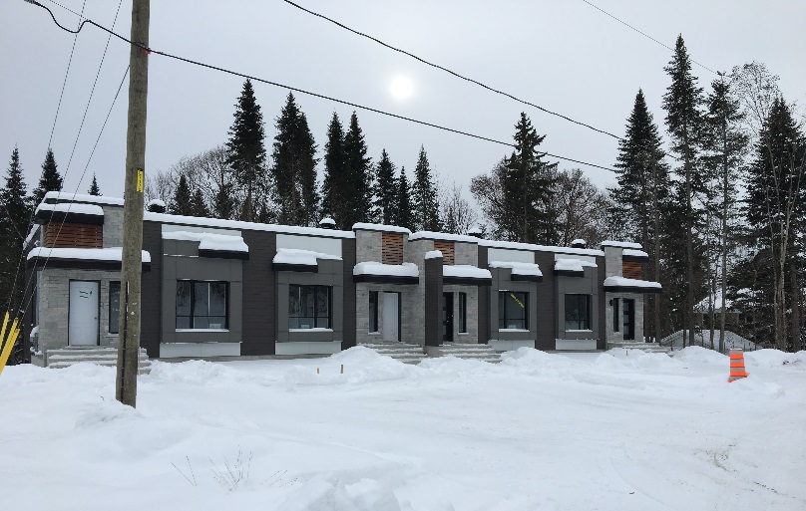
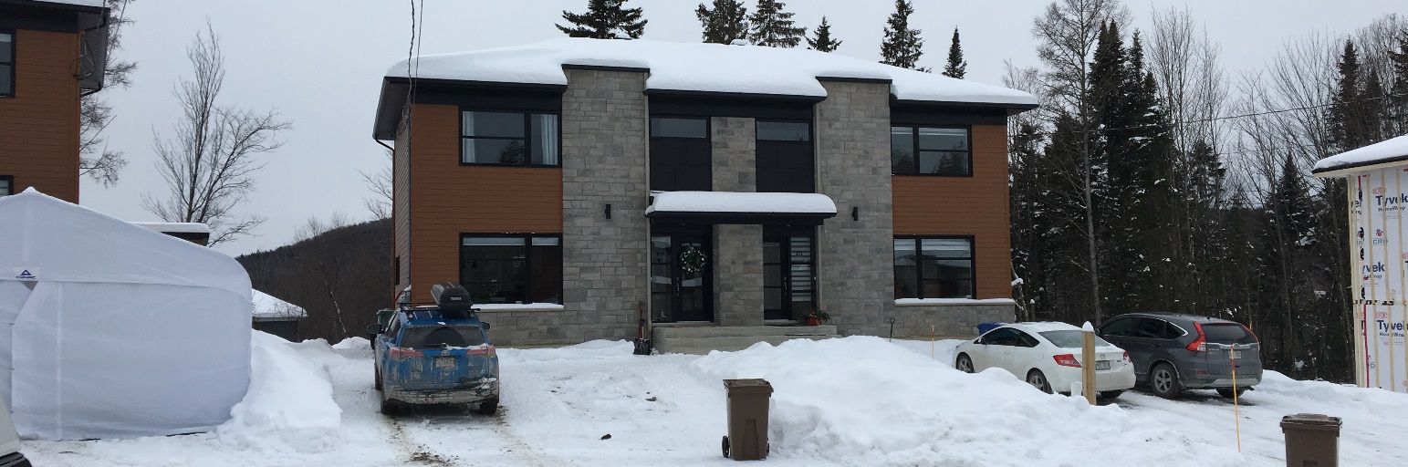
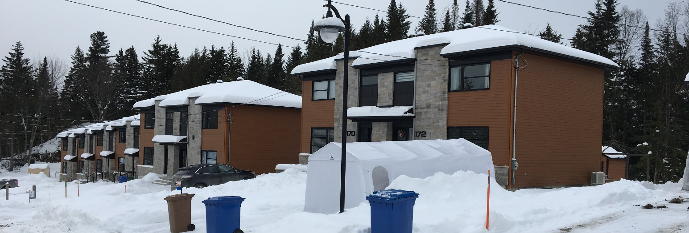
Développement domiciliaire rue Des Crans et du Refuge = 24 nouvelles construction portées au rôle en 2018 ( 7 en 2017 pour un total de 1 195 000 $/ + 13 500 $), soit une augmentation du rôle de
3 751 000 $ = 40 000 $ de revenus supplémentaires. En 2019, 20 nouvelles constructions (permis émis en 2018) sur la rue du Refuge seront portées au role.

Slide 6
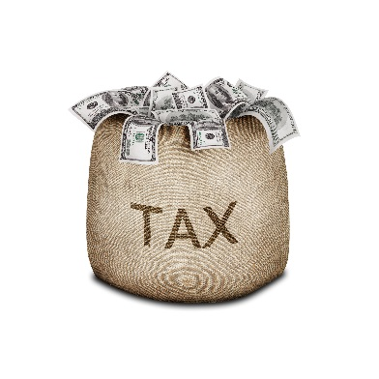
Dépenses 2019
1 245 271 $
DÉPENSES | BUDGET 2019 | % | BUDGET 2018 | ÉCART $ | AUG. %
ADMINISTRATION GÉNÉRALE | 241 321 $ | 19% | 210 574 $ | 30 747 $ | 15%
SÉCURITÉ PUBLIQUE | 179 748 $ | 14% | 154 365 $ | 25 383 $ | 16%
TRANSPORT ROUTIER | 193 755 $ | 16% | 164 400 $ | 29 355 $ | 18%
HYGIÈNE DU MILIEU | 225 079 $ | 18% | 197 748 $ | 27 331 $ | 14%
SANTÉ ET BIEN ÊTRE | 0 $ | 0% | 0 $ | 0 $ | 0%
AMÉNAGEMENT, URBANISME ET DÉVELOPPEMENT | 57 667 $ | 5% | 55 891 $ | 1 776 $ | 3%
LOISIRS ET CULTURE | 49 029 $ | 4% | 38 416 $ | 10 613 $ | 28%
FRAIS DE FINANCEMENT | 293 947 $ | 24% | 139 339 $ | 154 608 $ | s/o
AFFECTATION IMMOBILISATIONS | 4 725 $ | 0% | 52 925 $ | -48 200 $ | s/o
TOTAL DES DÉPENSES | 1 245 271 $ | 100% | 1 013 658 $ | 231 613 $ | 23 %
Cette photo par Auteur inconnu est soumis à la licence CC BY-SA
Notes:
Voici maintenant un résumé de nos différents postes de dépenses pour l’année 2018.
Nous avons réussi à présenter un budget avec une augmentation de 23 %, soit 231 000 $ de plus qu’en 2018 sans augmentations de taxes. L’écart au chapitre des dépenses s’explique par des dépenses de frais de financement de 154 608 $ de plus que 2018 ( partie de la subvention remboursé du PIQM= aux revenus de 101 300 $), l’augmentation totale de la masse salariale de 51 000 $, une augmentation du budget consacré aux différentes activités et évènements en 2019 de 13 800 $, l’augmentation de la quote-part incendie de 20 000 $ expliquent en grande partie les écarts au chapitre des dépenses.

Slide 7
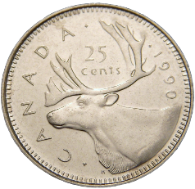
DÉPENSES 2019
1 245 271 $
Notes:
Ce petit graphique représente la part de chacune de nos dépenses.
Ainsi, pour bien comprendre ce graphique, on peut dire qu’à chacun des dollars que vous donnez à la municipalité par votre compte de taxes, 14 ¢ vont à au service incendie et ainsi de suite.
De plus, à chacun de ces dollars reçus, seulement 25 ¢ vont pour le budget d’opérations. Le reste des 75 ¢ vont pour les dépenses incompressibles, sur lesquelles on n’a que peu ou pas de pouvoir. On entend par ces dépenses, toutes les charges obligatoires comme la rémunération, le chauffage, l’électricité, le téléphone, le paiement des quotes-parts MRC et Sûreté du Québec, etc.

Slide 8

Les taux de taxation et de la tarification
 | Variation des taux de taxes
 | 2018 | 2019
Non résidentiel | 1.462 $ | 1.462 $
Terrains vagues | 0.784 $ | 0.784 $
Taux de base | 0.59 $ | 0.59 $
Quote-part MRC | 0,033 $ | 0,033 $
Service de police | 0.0465 $ | 0.0465 $
Eau-Égouts | 700 $ | 700 $
Ordure-recyclage | 190 $ | 190 $
Maintien en $ taux de base |  | 0.00 $
2019 = 11 500 $
2018 = 10 000 $
2017 = 9 000 $
2016 = 8 670 $
Notes:
Voici donc les taux que nous avons déterminés pour la municipalité.
Comme vous pouvez le voir, les taux de taxations de 2019 restent les mêmes que 2018. Donc pas d’augmentation de taxes.
Cela est possible grâce à l’augmentation de nos revenus due à l’augmentation de la valeur foncière ainsi qu’une affectation de surplus accumulés. Malgré une hausse importante des dépenses, les taux de taxation demeurent les mêmes en 2019.

Slide 9
IMPACT SUR LE COMPTE DE TAXES Simulation pour une résidence unifamiliale desservie
Année 2019
VALEUR MOYENNE D'UNE RÉSIDENCE UNIFAMILIALE DESSERVIE | TAUX du 100 $ d'évaluation | 200 000 $ | 250 000 $ | 300 000 $ | 350 000 $ | 400 000 $
Charge fiscale moyenne en 2015
Foncière générale | 0,5900 $ | 1 180 $ | 1 475 $ | 1 770 $ | 2 065 $ | 2 360 $
MRC-CLD | 0,0330 $ | 66 $ | 83 $ | 99 $ | 116 $ | 132 $
Police | 0,0465 $ | 93 $ | 116 $ | 140 $ | 163 $ | 186 $
TAUX | 0,6695 $ | 1 339 $ | 1 674 $ | 2 009 $ | 2 343 $ | 2 678 $
Matières résiduelles | 190 $ | 190 $ | 190 $ | 190 $ | 190 $ | 190 $
Aqueduc et égout | 700 $ | 700 $ | 700 $ | 700 $ | 700 $ | 700 $
TOTAL COMPTE DE TAXES 2019 |  | 2 229 $ | 2 564 $ | 2 899 $ | 3 233 $ | 3 568 $
IMPACT SUR LE COMPTE DE TAXE SI AUCUNES AFFECTATIONS |  | 2 295 $ | 2 646,50 $ | 2 998 $ | 3 348,50 $ | 3 700 $
HAUSSE DU COMPTE DE TAXES ÉVITÉE | +ou – 0,03 $/100 $ | 66 $ | 82,50 $ | 99 $ | 115,50 $ | 132
Notes:
Ce tableau vous permet de simuler le montant que vous aurez à payer en taxes municipales pour 2019.
Malgré que le budget global augmente de 23 %, l’accroissement de notre richesse foncière et l’affectation du surplus accumulés permet de maintenir les mêmes taux de taxes qu’en 2018. Nous avons simulé au bas du tableau, la hausse du compte de taxe si le conseil n’avait pas approprié une partie du surplus accumulés pour équilibrer le budget.

Slide 10

RÉSERVES ET SURPLUS ACCUMULÉS 2018
 | Politique familiale/ Étude de vitesse | Réserve aqueduc et égout | Réserve rond de virée (Rue du Rocher) | Évaluation | Réserve vidange fosses septiques | Diagnose du lac | Surplus accumulés non-affectés | Solde disponible des règlements d'emprunts fermés | TOTAL
Solde au 31-12-2017 | 6 731 $ | 1 206 $ | 9 315 $ | 1 791 $ | 4 585 $ | 4 000 $ | 344 583$ | 0 $ | 372 211 $
Solde au 31-12-2018 | 0 $ | 1 206 $ | 9 315 $ | 1 791 $ | 9 235 $ | 4 000 $ | 490 600 $ | 0 $ | 516 147 $
Notes:
Une autre bonne nouvelle est l’augmentation graduelle de nos surplus accumulés.
Presque qu’inexistant par le passé, la somme des réserves et surplus sera de plus de 500 000 $ au 31 décembre 2018.
Il est important d’avoir un léger surplus pour nous permettre de faire face à tous imprévus! Une municipalité n’a pas le droit de faire de déficit. Elle doit donc couvrir ses arrières. Au profil financier 2018, notre ratio du surplus accumulé par rapport aux revenus de fonctionnement était de 34,35 % comparativement à 33,06 % pour notre classe de population. De façon générale, comme les petites municipalités ont peu de latitude au niveau du budget d’opération, il est important d’avoir un surplus accumulé pour palier aux imprévus.

Slide 11
Notes:
Voici le tableau de la charge fiscale moyenne des municipalités de notre MRC, plusieurs graphiques suivront permettant de visualiser où la Ville de Lac-Delage se situe par rapport aux autres municipalités. Ces ratios ont tous été présenté aux membres du conseil lors de l’étude du budget afin d’être en mesure de demeurer concurrentiel par rapport aux municipalités de notre MRC. La charge fiscale moyenne de Lac-Delage est une des plus élevées de la MRC avec Fossambault-sur-le-Lac cela s’explique par une évaluation moyenne uniformisée relativement plus élevée que les autres municipalités, soit 323 350 $ tel qu’illustré sur le prochain graphique.

Slide 12
St-Urbain 2017 = taux à 0.79 $ / 100 $ d’évaluaiton
St-Urbain 2018 = taux à 0.79 $ / 100 $
Notes:
Lac-Delage est la troisième ville qui possède une évaluation moyenne uniformisée la plus élevée. Comme l’évaluation moyenne de la résidence unifamiliale est à 323 350 $ au Lac-Delage comparativement à 148 664 $ pour notre strate de population, évidemment a charge fiscale moyenne de notre municipalité est à 3 095 $ comparativement à 1 445 $ pour notre strate de population. Donc, cela ne veut pas dire que le taux de taxe est plus élevé qu’ailleurs au Lac-Delage.

Slide 13
Notes:
Le taux global de taxation cumule l’ensemble des taxes et tarifications d’une municipalité et le divise par le total des valeurs imposables, ce qui nous permet d’avoir un taux qui inclus l’ensemble des tarifications. On peut alors les comparer d’une municipalité à une autre. On peut donc constater que nous sommes un peu au-dessous de la moyenne de notre MRC mais dans la moyenne de notre groupe de municipalité qui est à 0,9623$. C’est souvent le cas pour les plus petites municipalités, les taux sont relativement élevées dues au manque de diversification des autres revenus que les taxes.

Slide 14
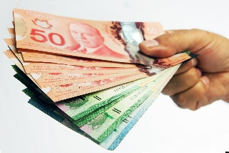
Endettement 2018
1 514$ / par unité d’évaluation (514 834 $)
Notes:
Au niveau de l’endettement, au 31 décembre 2017 nous nous situons à une dette de 514 834 $, ce qui représente un montant de 1 514 $ par unité d’évaluation. Cela veut dire que, si nous voulions rembourser notre dette demain matin, chaque résidence devrait débourser une somme de 1 514 $.
Toutefois, les investissements majeurs de 2018 concernant les travaux d’infrastructures de réfection de conduites et de l’ajout de conduites pluviales pour corriger nos problèmes d’infiltration d’eau potable dans le réseau porteront l’endettement total net à long terme approximativement à 2 806 100$, ce qui portera le ratio de l’endettement à 7 700 $ par unité d’évaluation. Ces dépenses permettront d’éviter des sommes considérables pour la mise-aux-normes de l’usine de traitement des eaux usées que la Ville n’aurait pas pu se permettre financièrement. La prochaine diapositive présente l’endettement en fonction de la richesse foncière de la municipalité. La moyenne pour la région administrative est de 8100 $ per capita et pour tout le Québec de 6 226 $.

Slide 15
Notes:
Le ration de l’endettement net long terme sur la richesse foncière uniformisée de la Ville de Lac-Delage est à 0,55 $ du 100 de RFU au 31 décembre 2017. Ce ratio est un bon indicateur parce qu’il traduit l’endettement en fonction de l’évaluation et non en nombre d’habitants ou d’unité d’évaluation qui est peu représentatif pour nous parce que très faible par rapport aux autres municipalités. En ajoutant les nouveaux emprunts de 2018, ce ratio est estimé à 2,78 $ du 100 $ de la RFU, bien que plus élevé que notre moyenne de population, nous sommes toutefois légèrement plus élevé que la moyenne de la région administrative qui est à 2,43 $. Donc, notre endettement augmente considérablement mais demeure acceptable tenant compte de l’ampleur des investissements réalisés et la non récurrence de montant aussi considérable dans les prochaines années.

Slide 16
RÉALISATIONS 2018
Travaux d'élagage - avenue du Rocher | 2 000 $
Fond de boîte à camion GMC | 2 500 $
Dakota (entretien générale et peinture) | 3 000 $
GMC | 30 000 $
Achat 2e panneau de limitation de vitesse solaire | 3 000 $
Évaluation vidange des boues | 2 000 $
Colmatage de la conduite - rue du Manoir | 10 000 $
Divers travaux Hôtel de Ville (portes, chauffage, tapis, etc) | 5 000 $
Achat garage - toile (sel) | 1 000 $
Politique familiale | 15 000 $
Politique culturelle | 0 $
Plan des espaces Parcs | 2 500 $
Plan de sécurité civile | 4 000 $
Diagnostic de sécurité routière | 5 000 $
Interventions aux intersections problématiques | 5 000 $
Réfection poste de surpression ( rue des Crans) | 128 000 $
Remplacement vanne d'isolement et station de pompage (5 bornes fontaines) | 17 500 $
Nouveau pont - tête du lac | 2 500 $
Pompe station de pompage (patinoire) + remonter celle existante | 10 000 $
Réfection conduites aqueduc / égoût (Travaux PIQM) | 3 953 000 $
Remplacement lampadaires décoratifs (14) | projet
Captation d'eau souterraine - rue des Crans Bordures - rue des Crans | 65 000 $
Correction infiltration - rue du Verger et Pied-des-Pentes | 432 000 $
Secteur des Monts (Prolongement piste existante) | projet
Photocopieur | 5 000 $
Place des artistes | 2 000 $
Fête des bénévoles | 2 000 $
Formation RCR | 500 $
TOTAL | 4 707 500 $

Slide 17


Joyeuses fêtes !

